Slide 1
中国学生资助志愿者服务联盟 加入指南
2018年8月

Slide 2
可申请对象
个人（学生、资助工作者等）
组织（省市、高校等）
一
二

Slide 3
一、个人申请
用户注册
找到组织
申请加入

Slide 4
一、个人申请
个人申请
1.手机
应用软件
2.网页

Slide 5
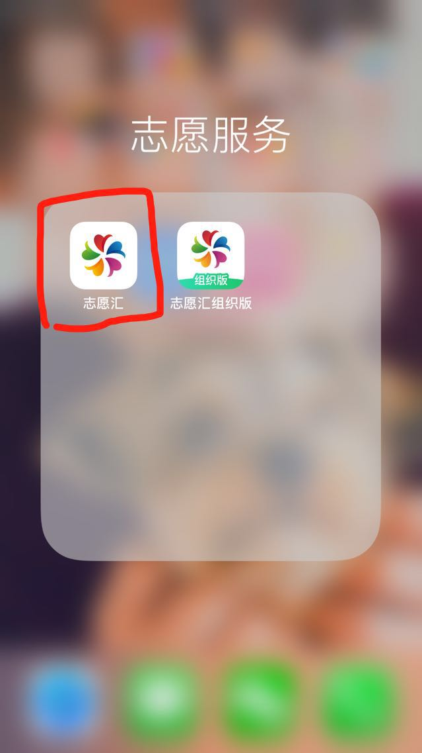
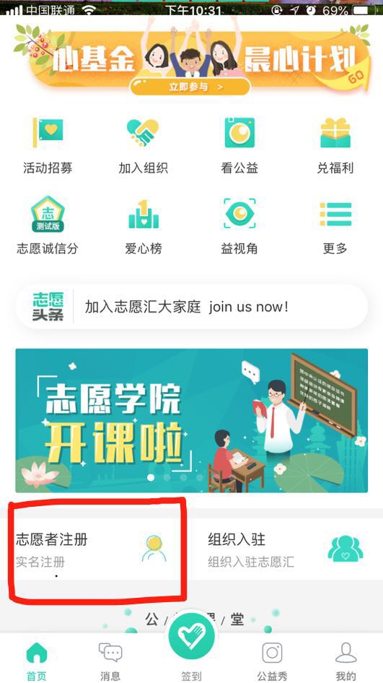
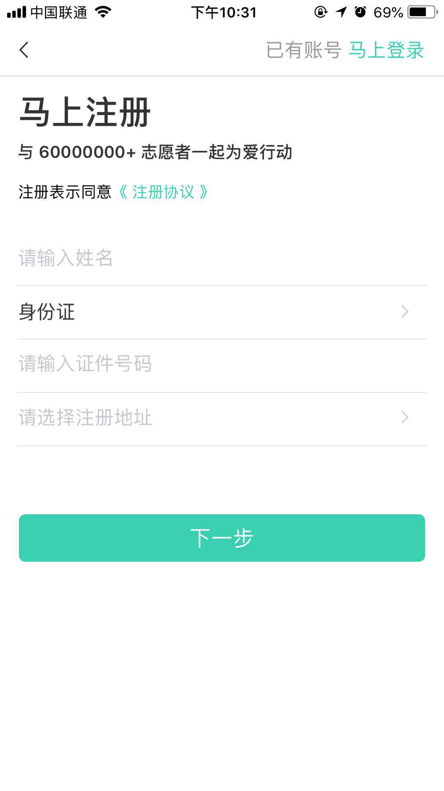
1.手机应用申请
下载APP“志愿汇”
选择“志愿者注册”
成为注册志愿者

Slide 6
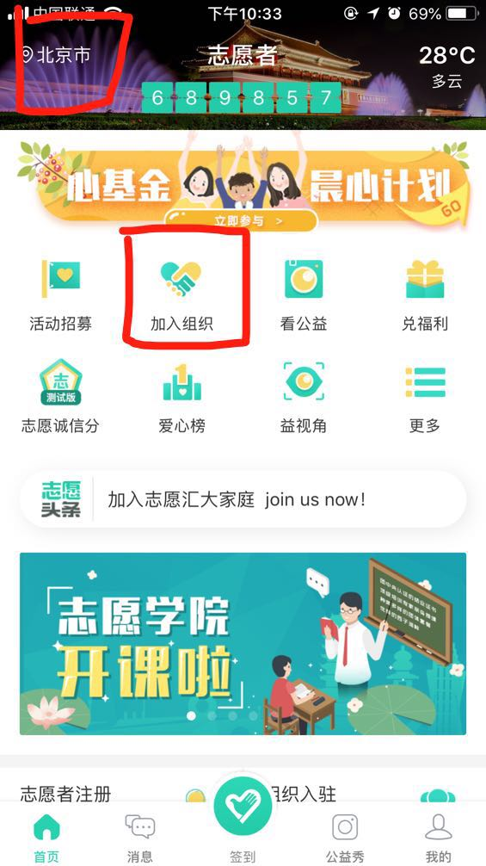
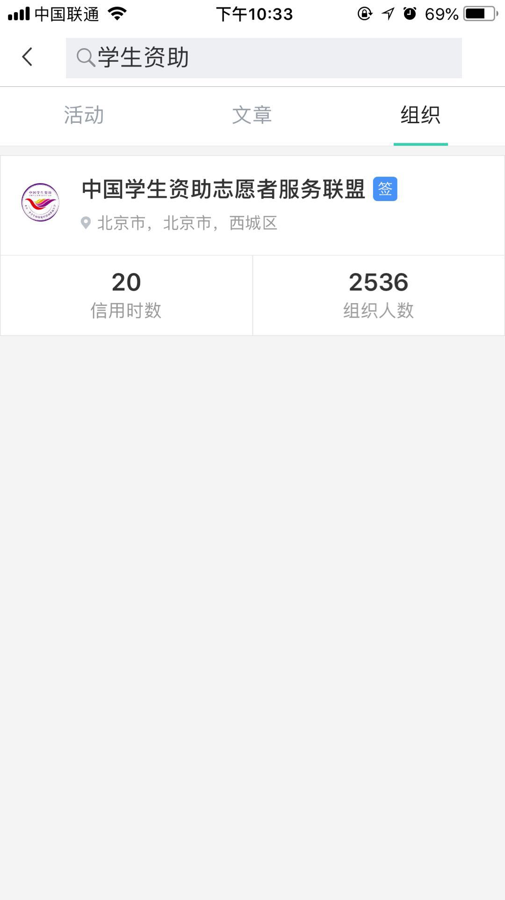
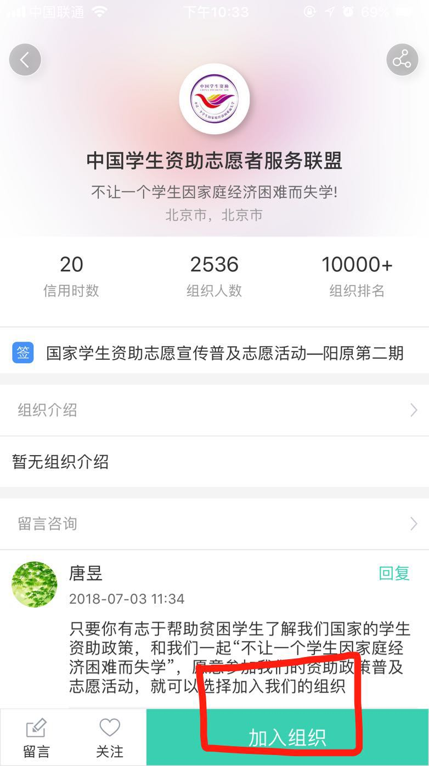
选择“加入组织”
搜索组织
申请加入

Slide 7
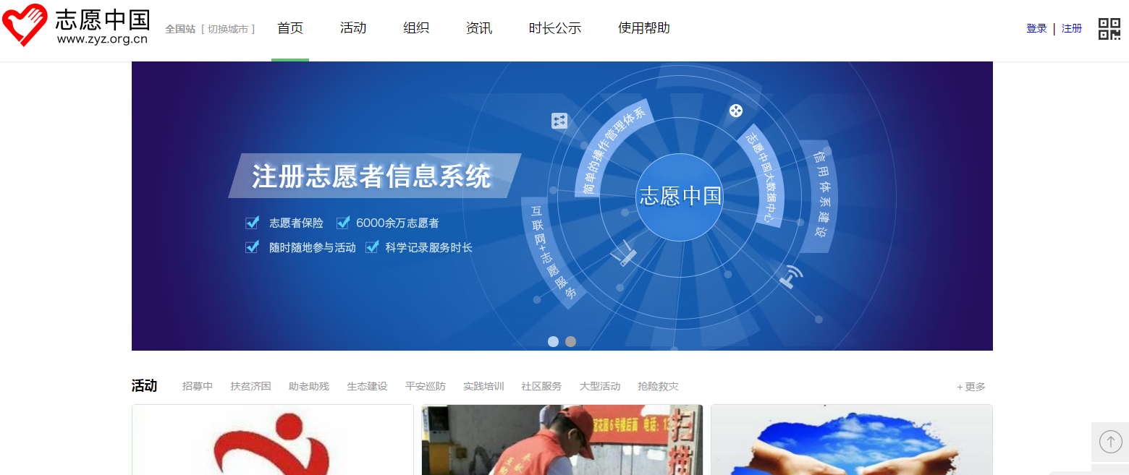
1.网页申请
打开“志愿中国”网页
http://www.zyz.org.cn/

Slide 8
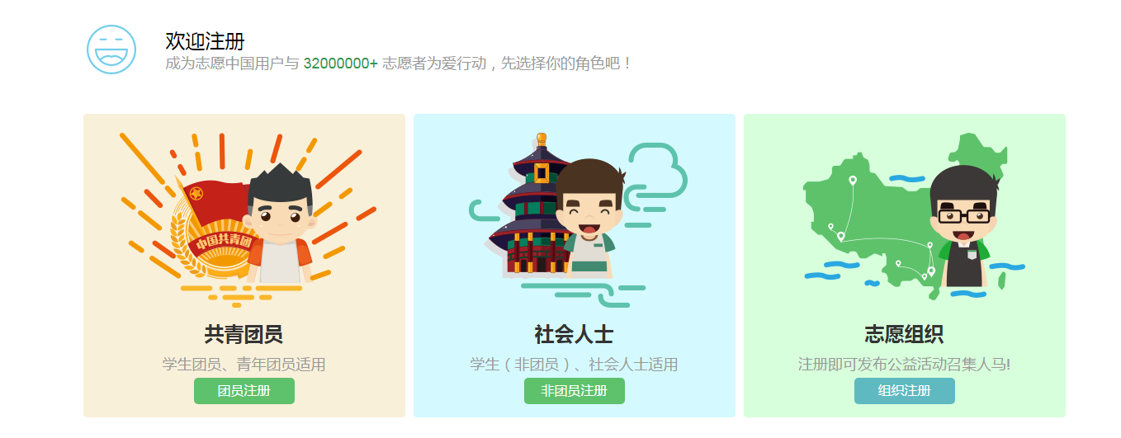
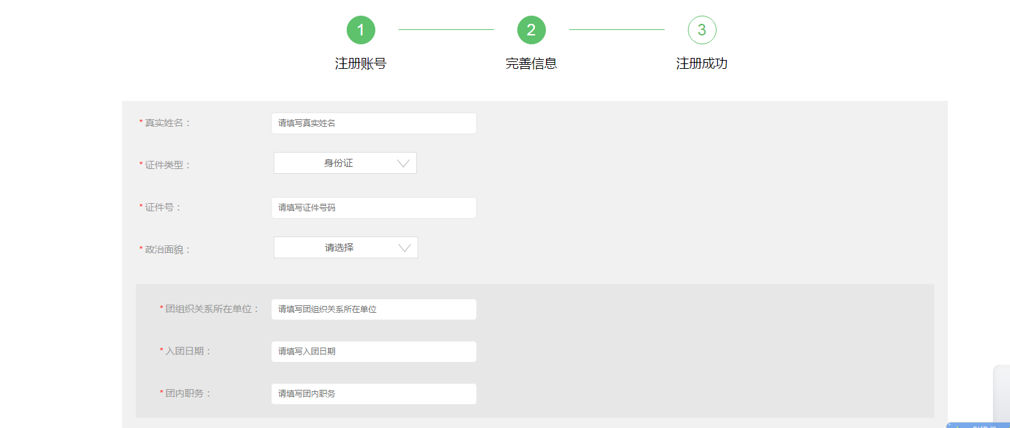

Slide 9
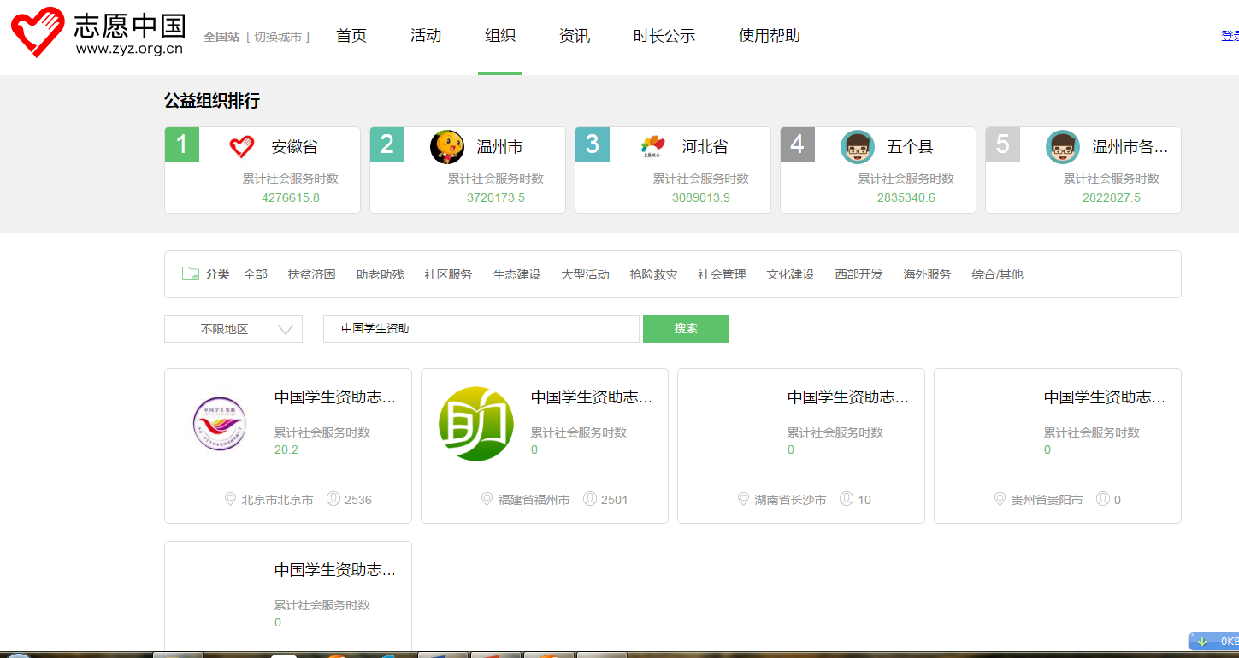

Slide 10
二、组织申请
需提供以下信息
1、单位名称、法人所在省市区
2、联系人信息：
姓名；
身份证号；
手机号码：
所在单位及部门。

Slide 11
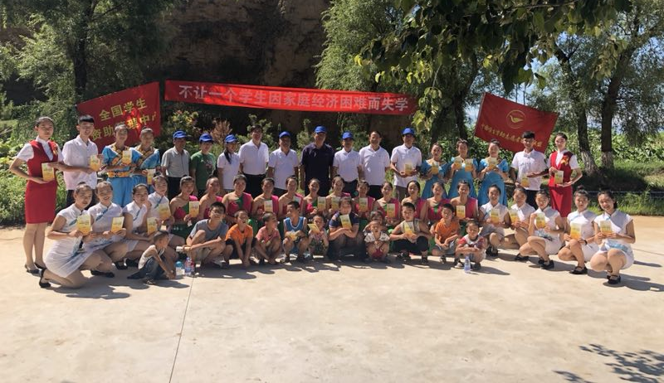
期待您的加入！
联系人：唐昱 010-66096469

